Slide 1
Vývoj počtu obyvatelstva ČR
Gao Jinghan

Slide 2
Obyvatelstvo Česka
Zahrnuje všechny lidi, kteří mají bydliště na území České republiky.
Počet obsahuje 10 707 839 lidí (k 30. září 2020)

Slide 3
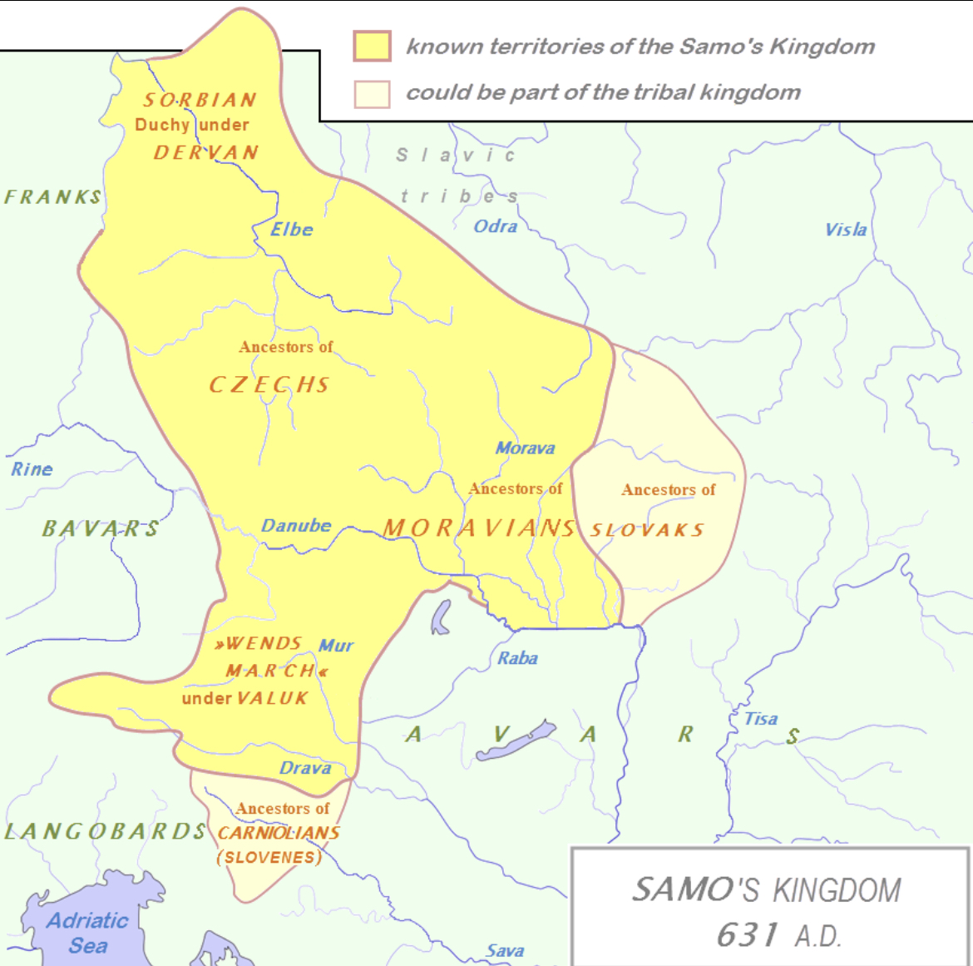
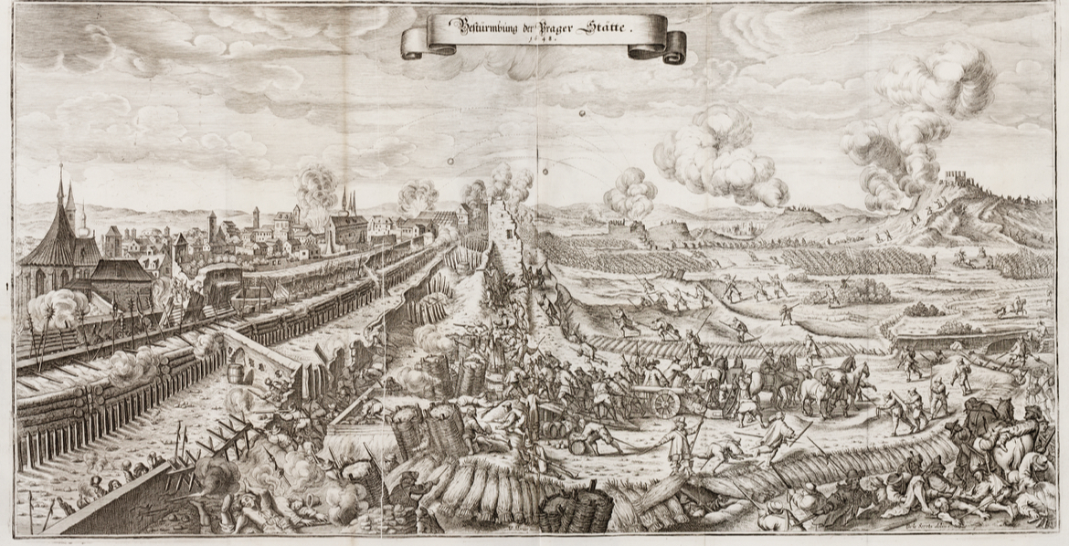
Demografický vývoj na českém území
Pravěk a starověk
Středověk
Novověk

Slide 6
Děkuji za pozornost

